Slide 4
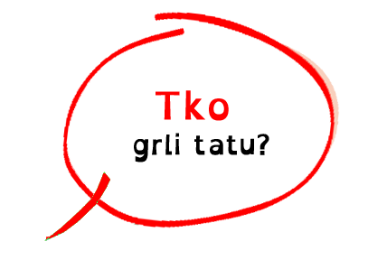
Predikat – temeljni rečenični dio
Promotri sljedeće rečenice.
(ja)
Ja grlim tatu.
Ja grlim tatu.
Ja grlim tatu.
Volim ga.
Volim ga.
Predikat je temeljni rečenični dio.
Odredi glagole u rečenicama.
Odredi tko vrši radnju u njima.
Što izriču istaknuti glagoli u rečenicama?

Slide 5
Glagolski predikat
Promotri predikate u sljedećim rečenicama.
Volim svoje roditelje.
Jučer su me vodili na izlet.
1. os. jd.
3. os. mn.
Predikat izrečen glagolom zove se glagolski predikat.
Kojom su vrstom riječi izrečeni istaknuti predikati?
Odredi im glagolsku osobu.

Slide 6
Podsjeti se – infinitiv je dio predikata
Promotri predikat u sljedećoj rečenici.
Naučio si me gladna nahraniti.
2. os. jd.
Infinitiv je dio predikata.
Od koliko se glagola sastoji istaknuti predikat?
Odredi im glagolske osobe?
Odredi oblik istaknutim glagolima?
Koju službu ima infinitiv u rečenici?

Slide 7
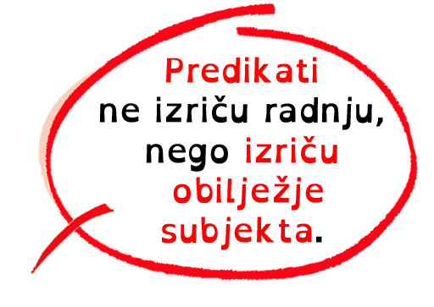
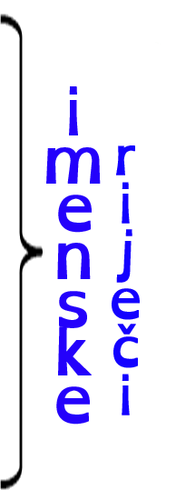
Imenski predikat
Promotri predikate u sljedećim rečenicama.
Tata je bio dječak.
Je bio dječak
je bio dječak
Tata je star.
je star
je star
Tata je moj.
je moj
je moj
Tata je prvi.
je prvi
je prvi
Imenski je predikat izrečen pomoćnim glagolom biti i imenskom riječju.
Imenske su riječi najčešće u nominativu.
Kojoj vrsti pripadaju izdvojene riječi?
Odredi subjekt u rečenicama?
Što o subjektu izriču podcrtani predikati u rečenicama?
U kojemu su padežu?
Koji se glagol ponavlja u svakoj rečenici?
Što je zajedničko ovim riječima?

Slide 8
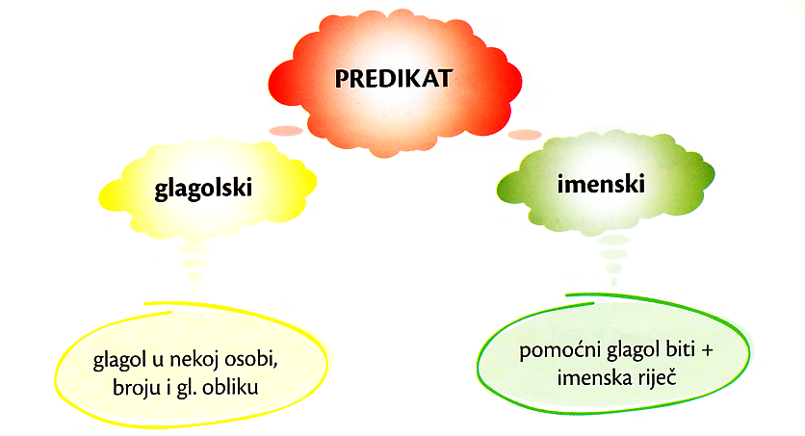
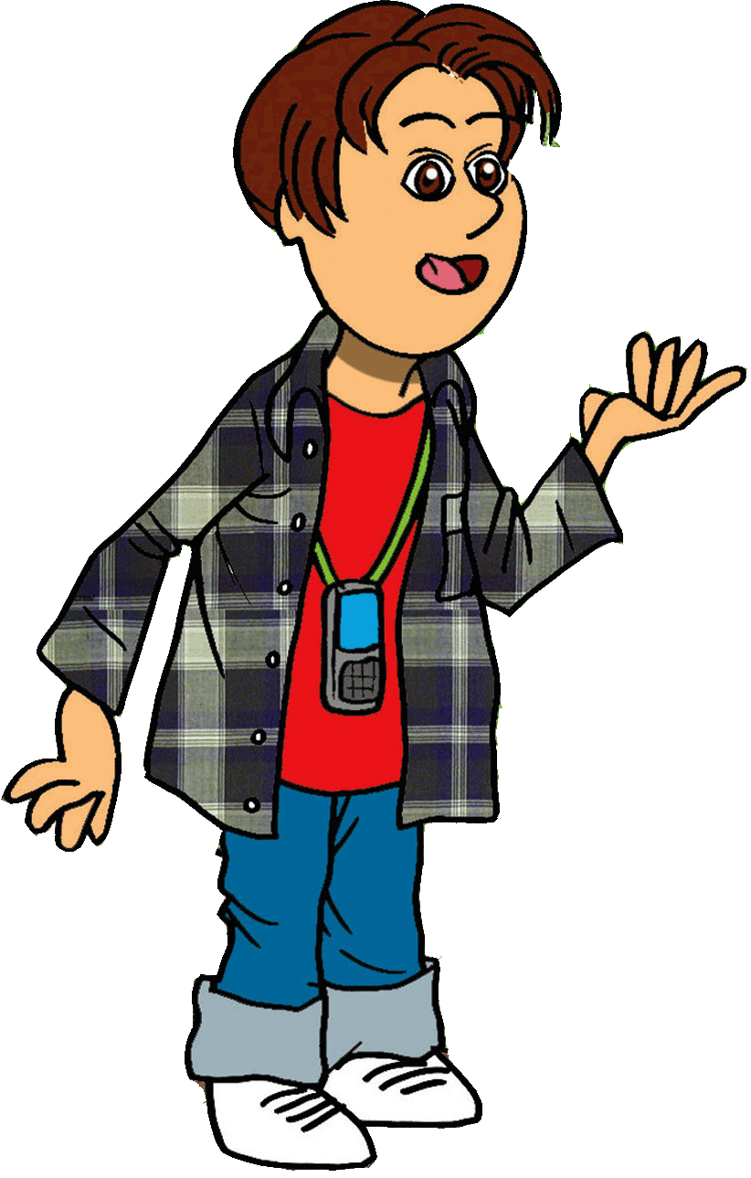
Predikat

Slide 9
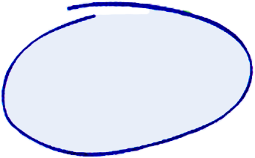
DOBRO JE ZNATI
Promotri imenski predikat u sljedećim rečenicama.
Tata će biti vojnikom.
Tata bijaše željezničarom.
Imenska riječ kao dio imenskoga predikata može biti i u instrumentalu.
U kojemu su padežu zaokružene imenske riječi?

Slide 10
DOBRO JE ZNATI
Promotri imenski predikat u sljedećim rečenicama.
Tata je čovjek.
Tata je star čovjek.
Tata je bio vojnik s dva rata.
Bilo je zanimljivo u kući.
Čime se može izreći imenski predikat?

Slide 11
Imenski predikat

Slide 12
Imenski predikat
Kao dio imenskoga predikata pridjev je uvijek u neodređenome obliku.
Tata je star.
Tata je stari.
Tata je bio dobar.
Tata je bio dobri.

Slide 14
Koliko vrsta predikata imamo?
Imamo dvije vrste predikata: glagolski i imenski.
Što je glagolski predikat?
Predikat izrečen glagolom zove se glagolski predikat.

Slide 15
Što je imenski predikat?
Imenski je predikat vrsta predikata koji je izrečen pomoćnim glagolom biti i imenskom riječju.
Po čemu je nazvan imenski predikat?
Imenski je predikat nazvan po imenskim riječima.

Slide 17
Podcrtaj predikate u sljedećim rečenicama i odredi im vrstu.
Zrakoplov uzleti s uzletišta.
Učitelj je napisao rečenicu.
Petar je najbolji nogometaš u školi.
Djevojčica se češlja pred zrcalom.
glagolski predikat
glagolski predikat
imenski predikat
glagolski predikat

Slide 18
Podcrtaj predikate u sljedećim rečenicama i odredi im gramatičke kategorije (osoba, broj i gl. oblik).
Trube se oglašavaju oko 9 sati.
Zamišljat ćemo more i sunce.
Majka je tada već bila otišla.
Pas se sakrio iza drveta.
U tim trenucima pružiše mi pomoć.
3. os. mn., prezent
1. os. mn., futur prvi
3. os. jd., pluskvamperfekt
3. os. jd., perfekt
3. os. mn., aorist

